Slide 1
Thứ … ngày … tháng… năm 2022
Tự nhiên xã hội
Tiết 2

Slide 2
Các bạn hãy cùng mình chăm sóc cây hoa bằng cách trả lời các câu hỏi sau nhé!

Slide 3
Đây là bộ phận nào của cơ quan bài tiết nước tiểu ?
Đáp án: Thận
?

Slide 5
Chiếc đồng hồ đeo tay của em có mày vàng.
Đáp án: Bóng đái
?

Slide 7
Thận gồm thận trái và…..
Đáp án: Thận phải

Slide 8
Oa, bông hoa thật là đẹp. Cảm ơn các bạn nhé!

Slide 9
03

Slide 10
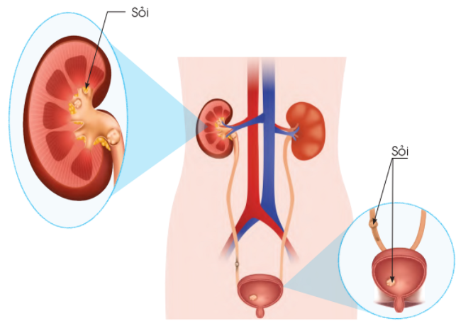
Sỏi có ở những bộ phận nào của cơ quan bài tiết nước tiểu?
Sỏi có ở những bộ phận: thận, bàng quan.

